Slide 1


Разработка приложения для проектирования ИИ моделей для участия в гоночной игре TrackMania с использованием машинного обучения
Выполнил
студент группы 09-052
Научный руководитель,
доцент, к.т.н.
Близнюк В.Ю.
Сабитов Ш.Р.

Slide 2

Цель
Целью выпускной квалификационной работы является создание приложения, позволяющего создавать ИИ модели для участия в гоночной игре TrackMania.
2

Slide 3
Список задач
Для достижения цели поставлены следующие задачи:
Провести исследование предметной области и анализ существующих подходов в области разработки образовательных игровых приложений;
Составить техническое задание к функциям программы;
Осуществить выбор программных инструментов для реализации;
Создать интеграцию между видеоигрой и приложением;
Разработать и реализовать алгоритм обучения;
Создать первые модели, способные завершить гонку;
Провести тестирование созданных моделей;
Корректировать приложение для создания более точных моделей.
3

Slide 4




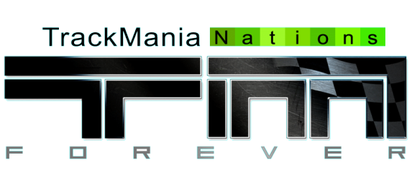
Стек технологий
- Visual Studio Code;
Python (и его библиотеки PyTorch и gymnasium);
TMInterface;
- TrackMania Nations Forever.
4

Slide 5
Обзор предметной области
С развитием индустрий видеоигр и искусственного интеллекта начинает появляться необходимость внедрения моделей, созданных с помощью машинного обучения в создаваемые видеоигры.
Разрабатываемое приложение предназначено для создания гоночных ИИ моделей для видеоигры TrackMania Nations Forever. Преимущество их создания заключается в избавлении от необходимости создавать обыкновенный ИИ или от самостоятельной игры для составления предустановленных рекордов. Создаваемые модели также будут отличаться большей человечностью действий, чем обыкновенный ИИ. Таким образом, проект предназначен для демонстрации этих достоинств на примере уже существующей видеоигры.
5

Slide 6
Обзор существующих решений
Функционал | Драйватары (Боты) в Forza | Предустановленные рекорды в TrackMania Nations Forever | TMRL
Легкость создания | - | + | +
Необязательность создания рекорда самостоятельно | + | - | +
Адаптируемость | + | - | +
Интегрированность модели в видеоигру | + | + | -
Человечность | - | + | +
6

Slide 7
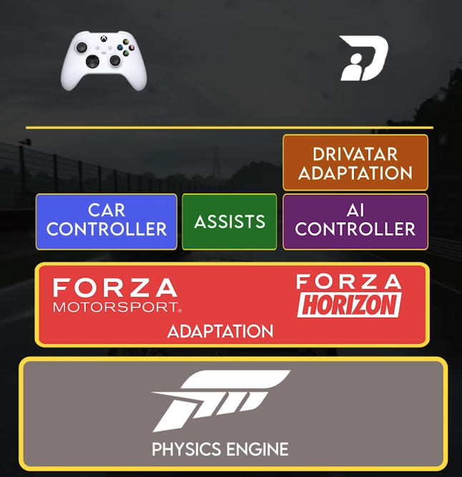
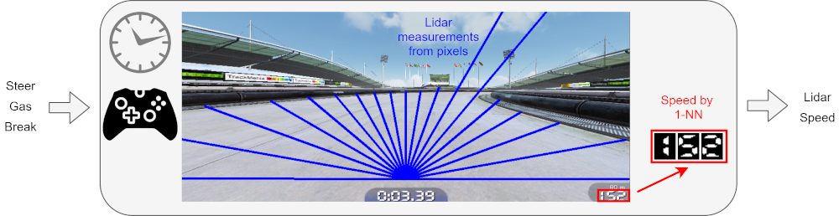
Обзор существующих решений
Драйватары (Боты) в Forza
TMRL
7

Slide 8
Техническое задание
Требования к приложению:
Создание ИИ моделей для TrackMania
Интеграция приложения и видеоигры
Сохранение создаваемых моделей
- Получение данных о треке из файла трека
Требования к модели:
Оптимальность выбираемых маршрутов
Скорость, с которой агент финиширует
- Относительная человечность езды модели на треке
8

Slide 9
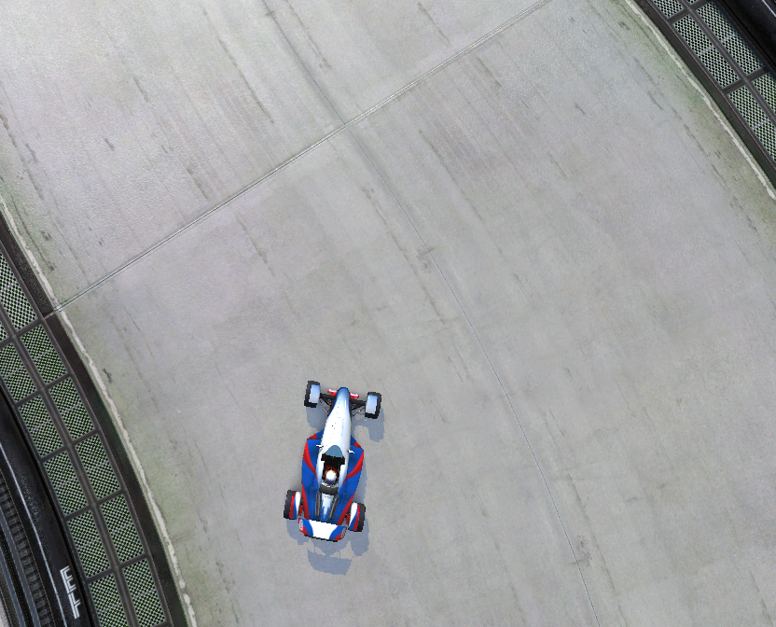




Входные и выходные параметры
Входные параметры
Линейная скорость
Боковая скорость
Расстояние от центра дороги
Угол относительно направления дороги
Расстояние до следующего поворота
Направление следующего поворота
Выходные параметры
Использовать ли газ
Использовать ли тормоз
Поворачивать ли влево
Поворачивать ли вправо
9

Slide 10
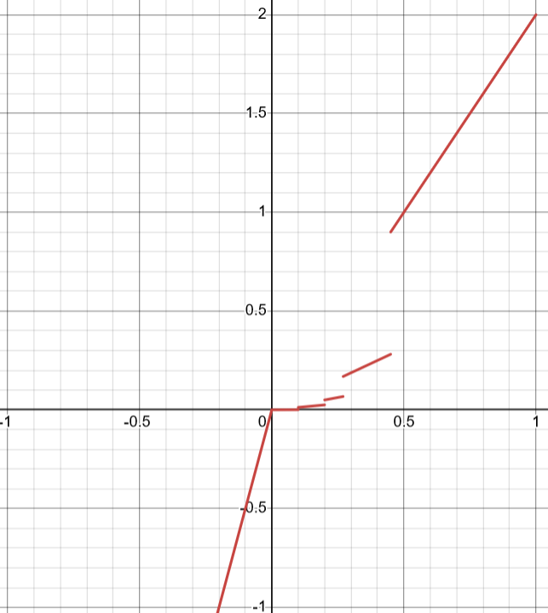
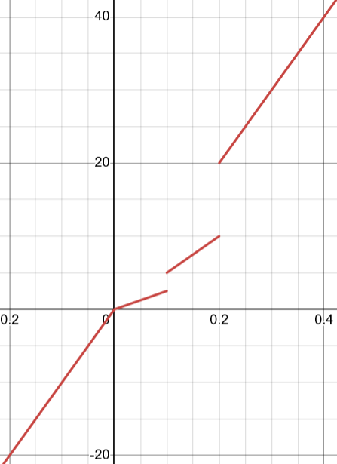
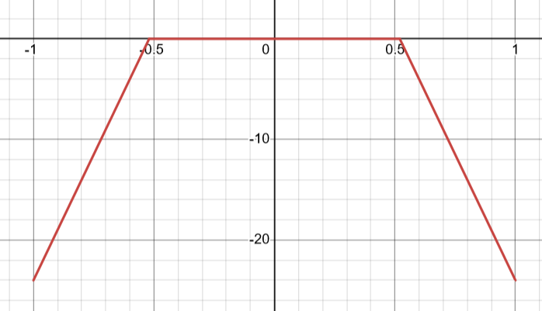
Функция награды
Ось Х – соответствующий параметр
Ось Y – получаемое подкрепление
Получение подкрепления
от скорости
Потеря подкрепления
от разворота машины в неправильном направлении
Получение подкрепления
от прохождения трассы
10

Slide 11
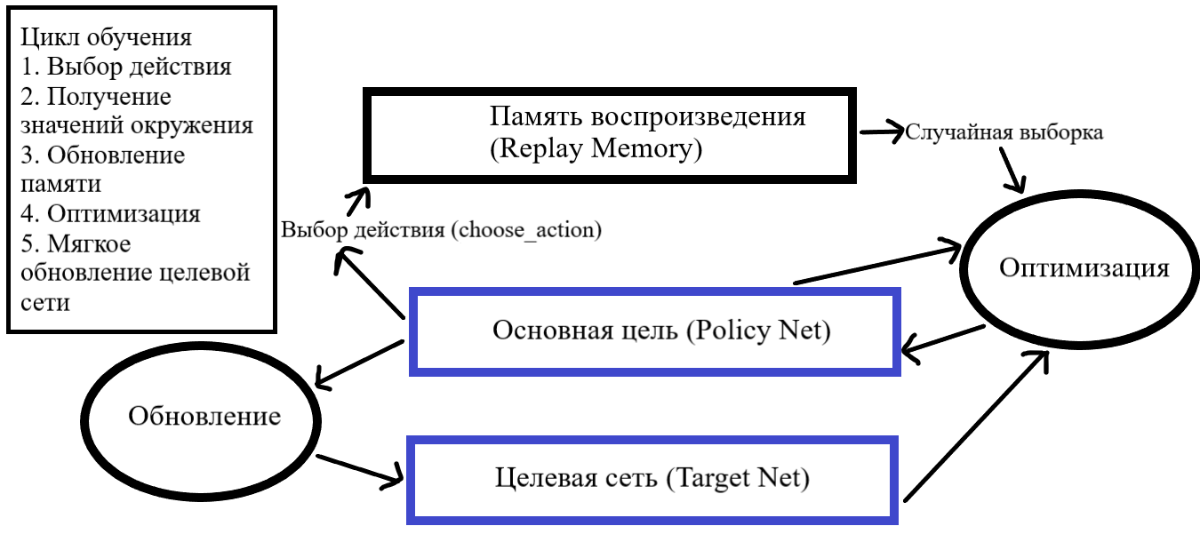
Упрощенная схема цикла алгоритма обучения DQN
Список объема 10000
Выбирается 128
каждую оптимизацию
сеть
TAU=0.005
11

Slide 12
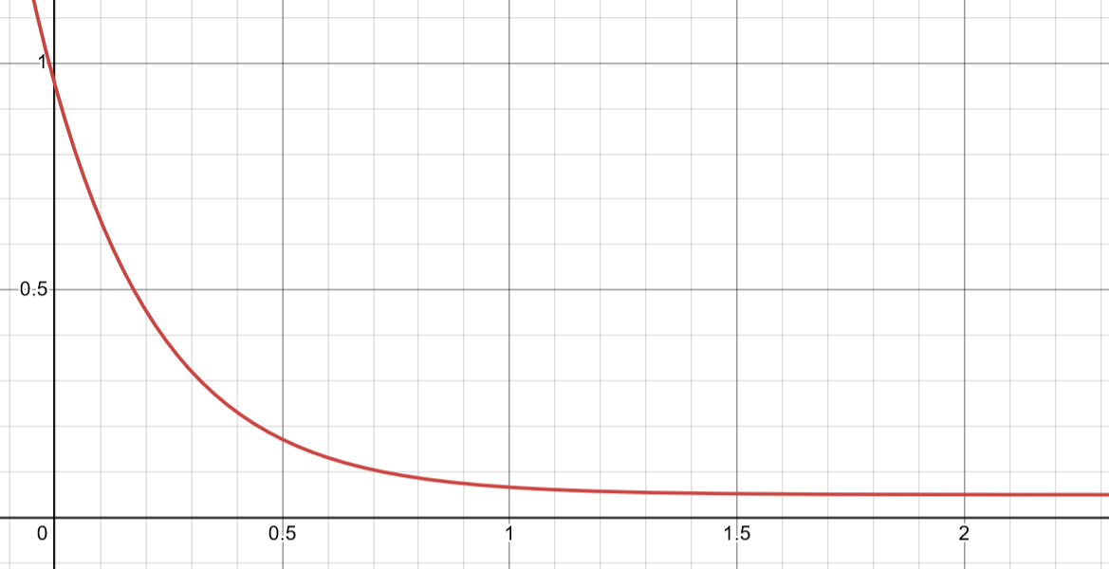
Ɛ-жадное обучение
Ось Х – количество шагов обучения в десятках тысяч
Ось Y – шанс выбора агентом случайного действия, а не предложенного основной сетью
12

Slide 13
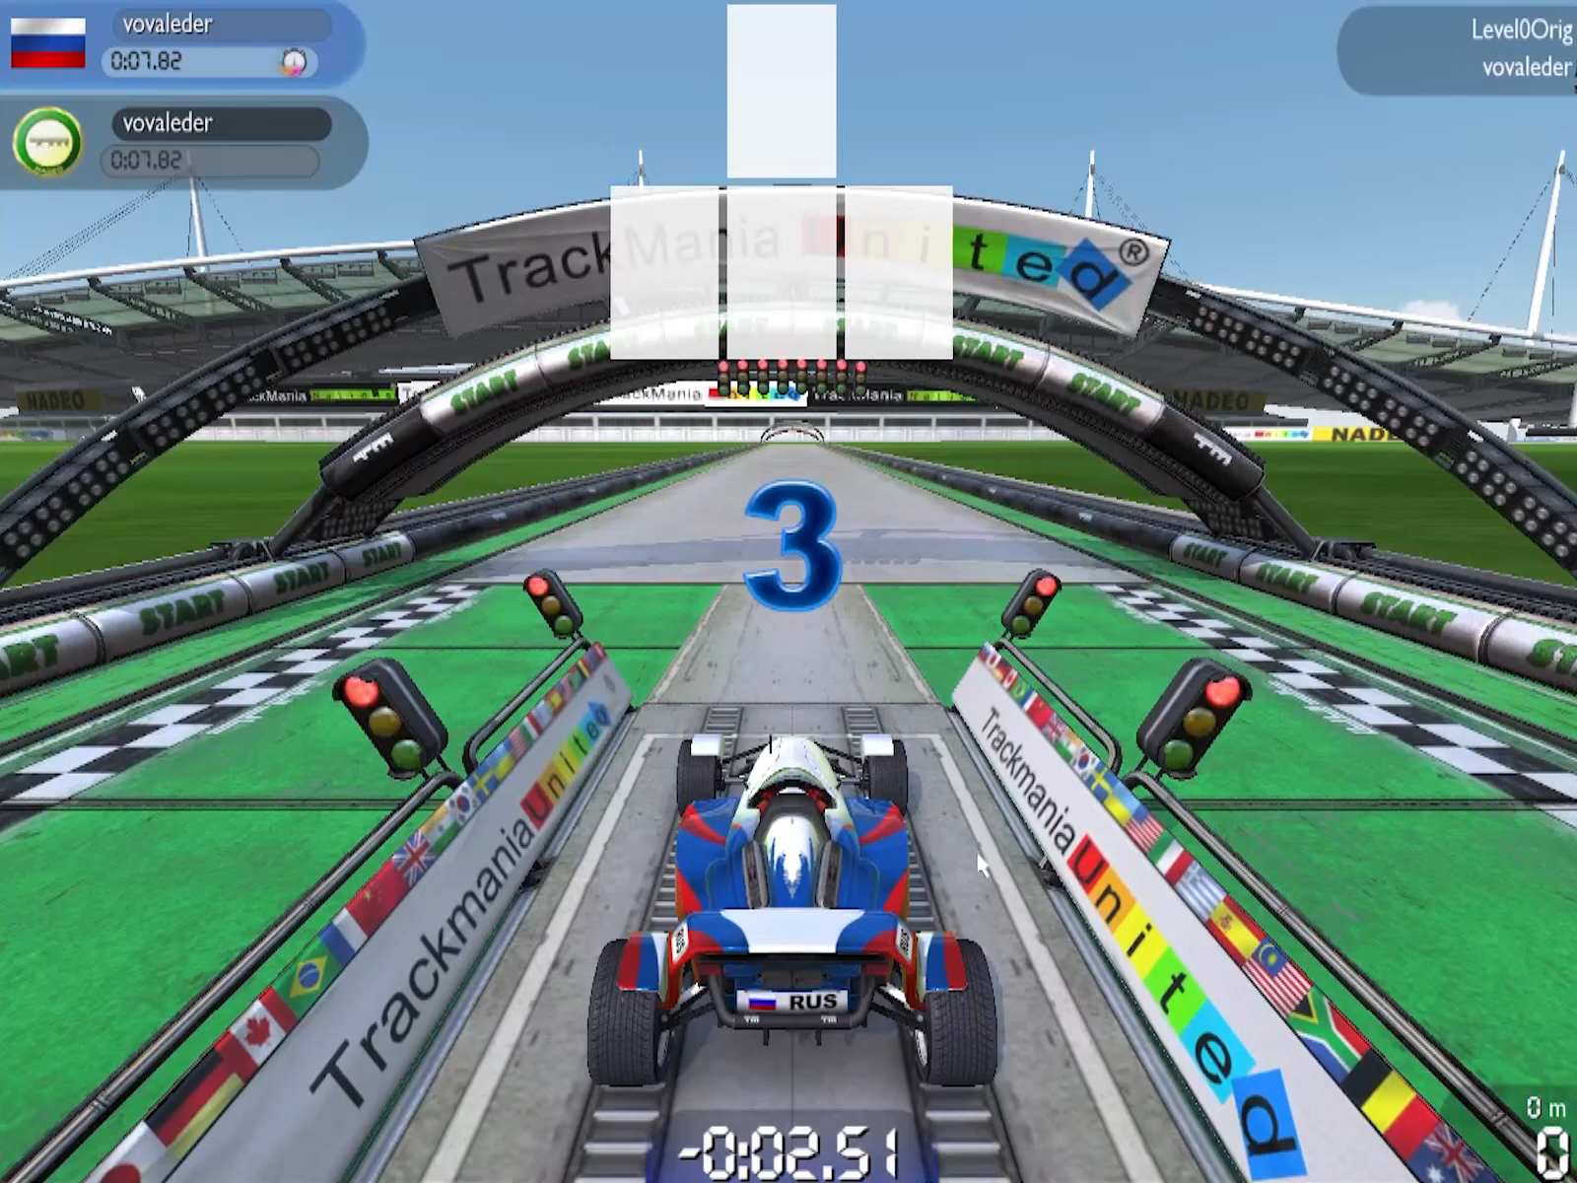
Результаты обучения
13

Slide 14
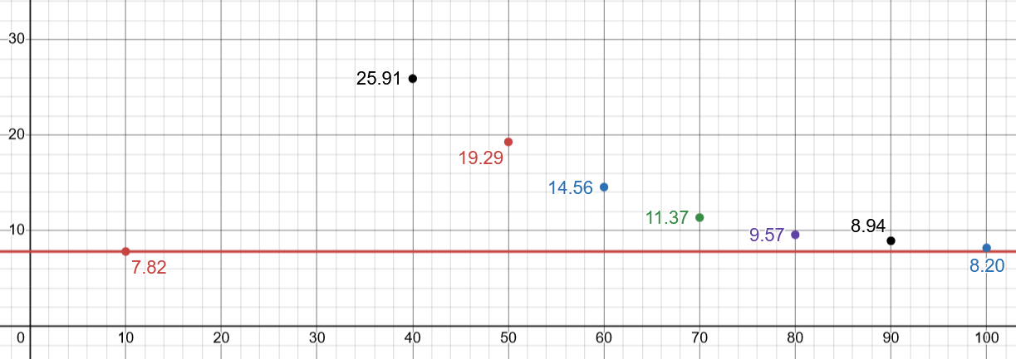
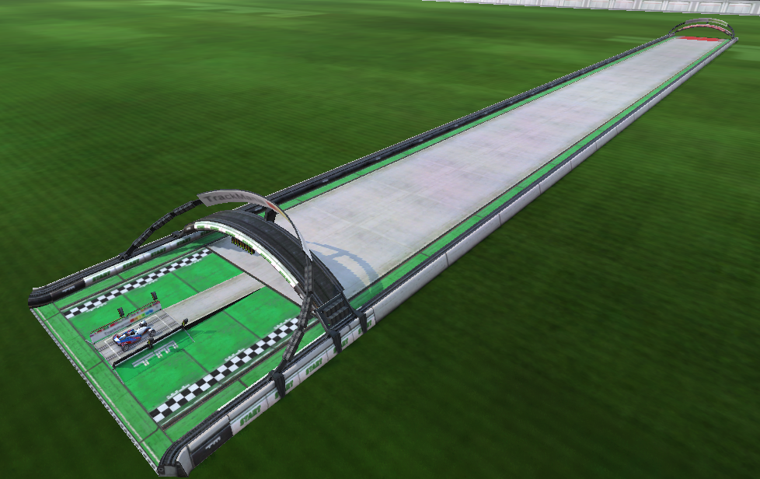
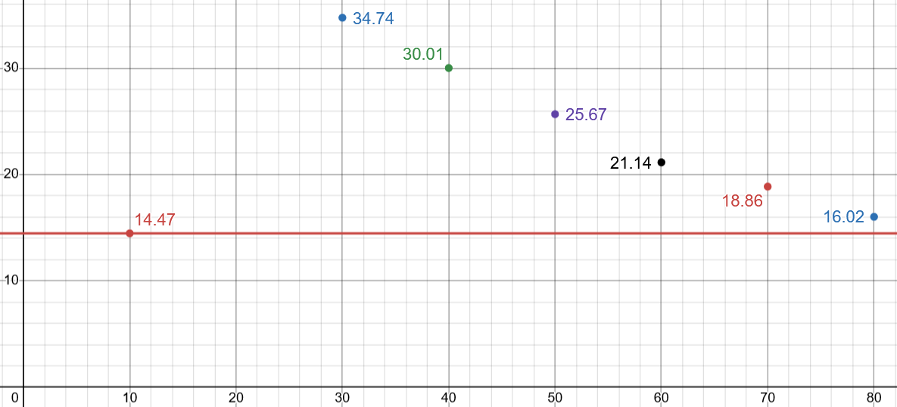
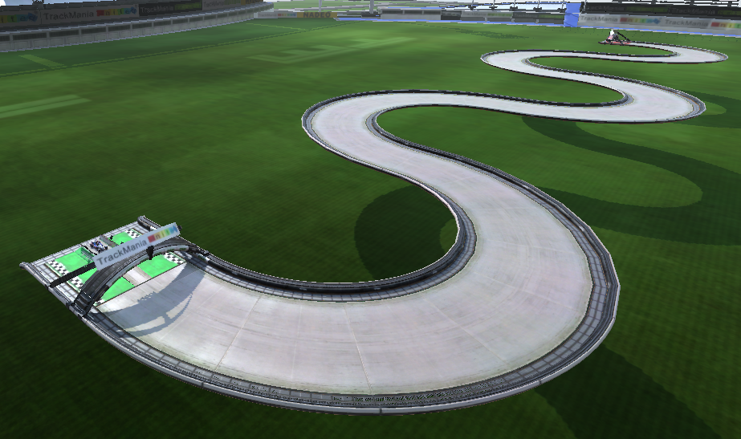
Результаты обучения
Ось Х – количество эпизодов обучения Ось Y – лучшее время финиша
Красная горизонтальная линия – поставленный человеком результат
14

Slide 15
Заключение
Было разработано приложение, позволяющее создавать ИИ модели с использованием машинного обучения.
Создаваемые и обучаемые модели были протестированы на различных треках и показали хороший результат.
Был показан потенциал дальнейшего развития проекта и возможность дальнейшей корректировки существующего алгоритма.
15

Slide 16
Спасибо за внимание!

